Slide 1

Escursione termica
UmbriaMeteo

Slide 2

Escursione termica
- diurna
- annua
- assoluta

Slide 3
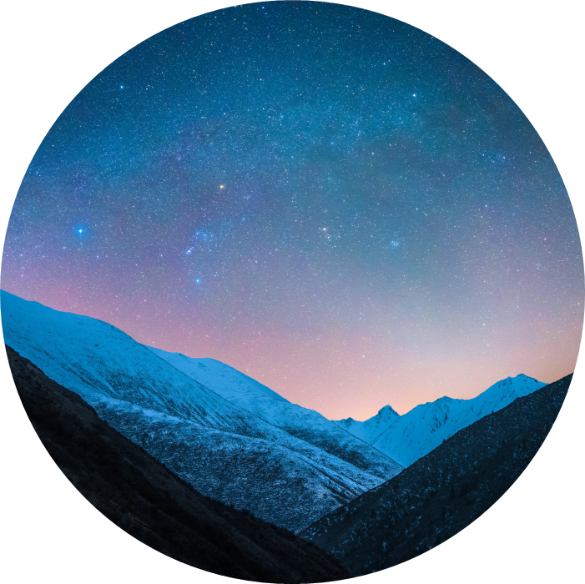
Escursione termica diurna
L’escursione termica diurna è la differenza fra la temperatura massima e quella minima registrate nel corso di 24 ore: la minima si registra all’alba e la massima, solitamente, fra le 15 e le 16

Slide 4
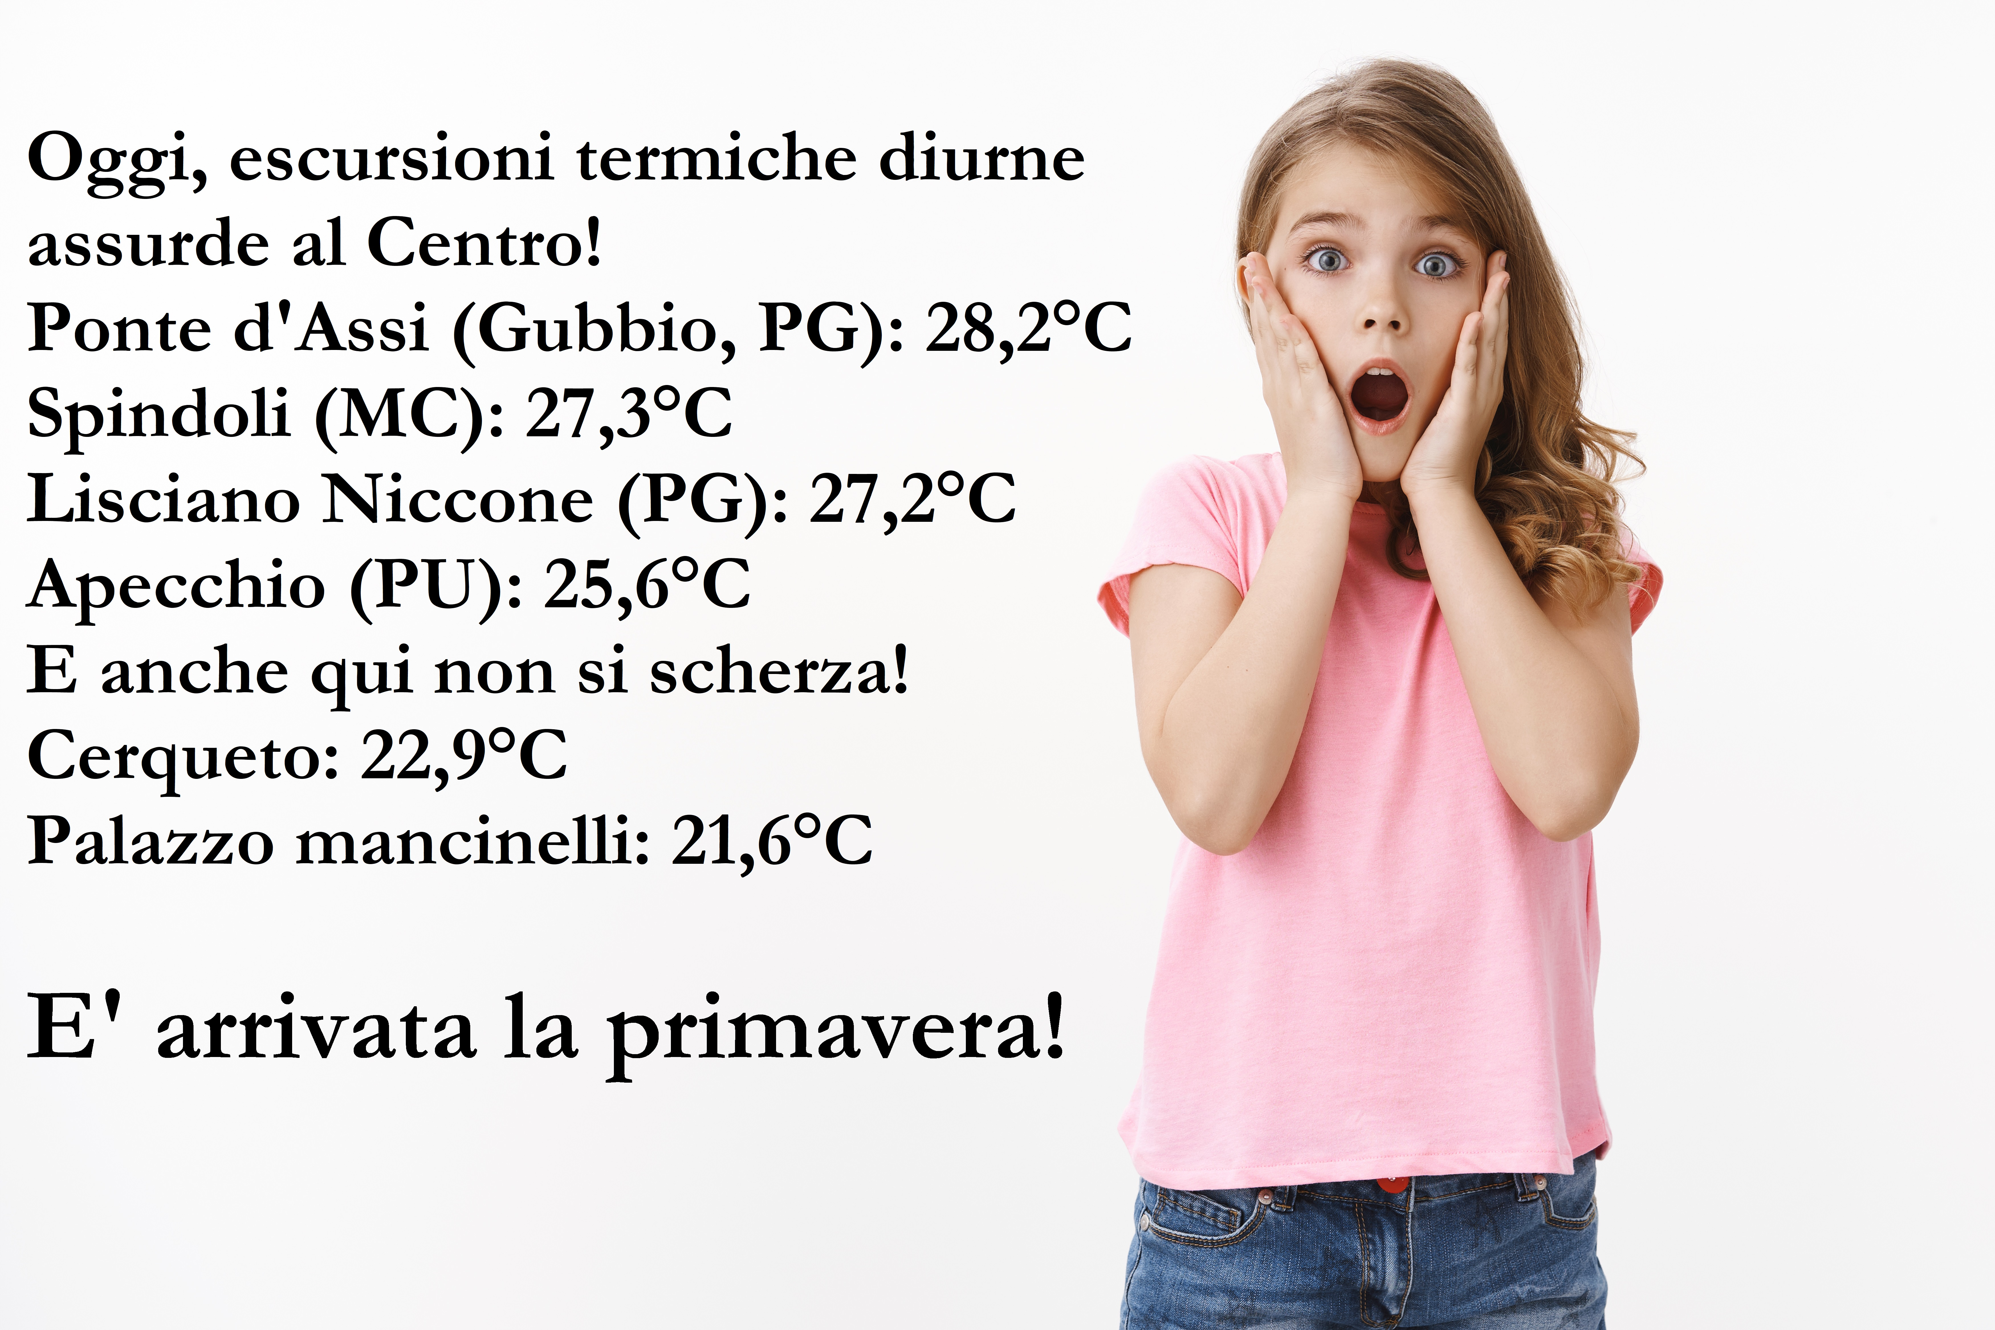

Slide 5
Grafico
Attenzione: quando si calcola l’escursione termica con uno dei due valori negativi, va cambiato il segno
21,1°C – (-7,1°C) = 21,1 + 7,1 = 28,2°C

Slide 6

Escursioni termiche alte con aria molto secca
L’aria secca è perfettamente trasparente alla radiazione infrarossa emessa dal suolo, per cui il calore si disperde facilmente verso lo spazio. Più l’aria è secca, più alta tende ad essere l’escursione termica

Slide 7
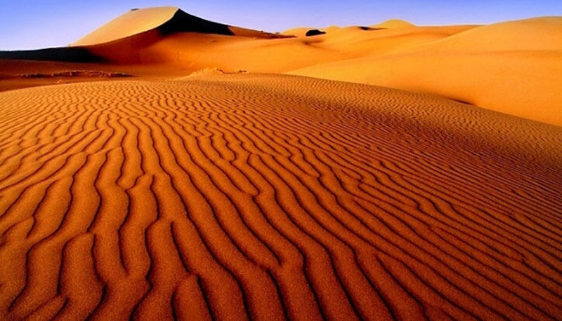
Nei deserti, la bassa umidità atmosferica e il terreno roccioso o sabbioso favoriscono le alte escursioni termiche, poiché la notte porta ad una fortissima inversione termica

Slide 8
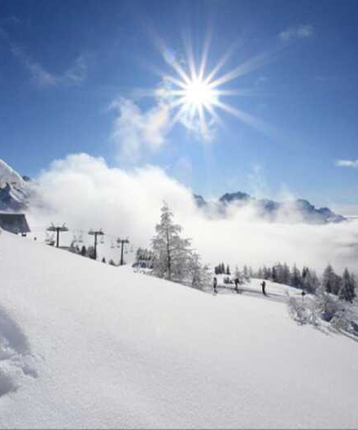
Il terreno innevato aumenta il cosiddetto «effetto albedo», cioè la capacità del terreno di riflettere la luce e il calore anche tramite irraggiamento notturno

Slide 9
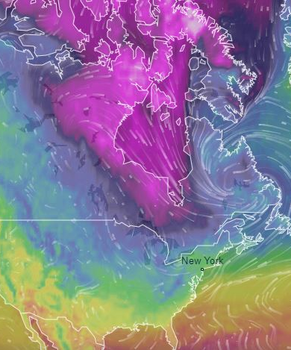
Alte escursioni termiche possono avvenire nelle grandi pianure americane o siberiane, dove non esistono barriere montuose a impedire irruzioni fredde o avvezioni calde

Slide 10
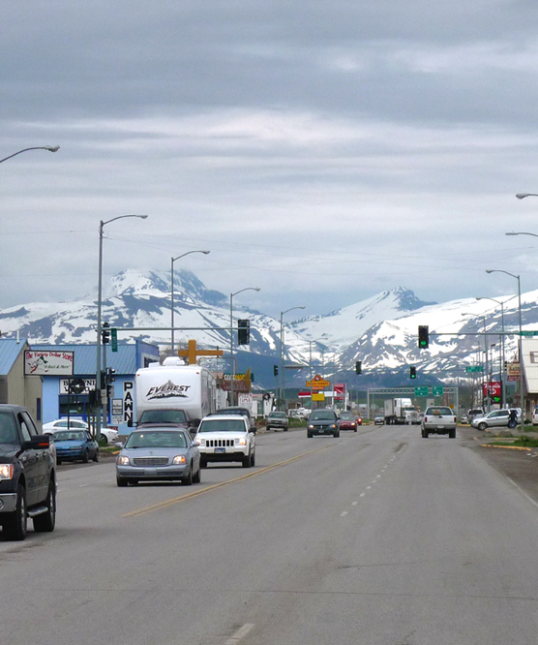
La più alta escursione termica diurna della storia:
55,6°C (da 6,7°C a -49°C in una notte) a Browing, Montana (USA), il 23 aprile 1916

Slide 11
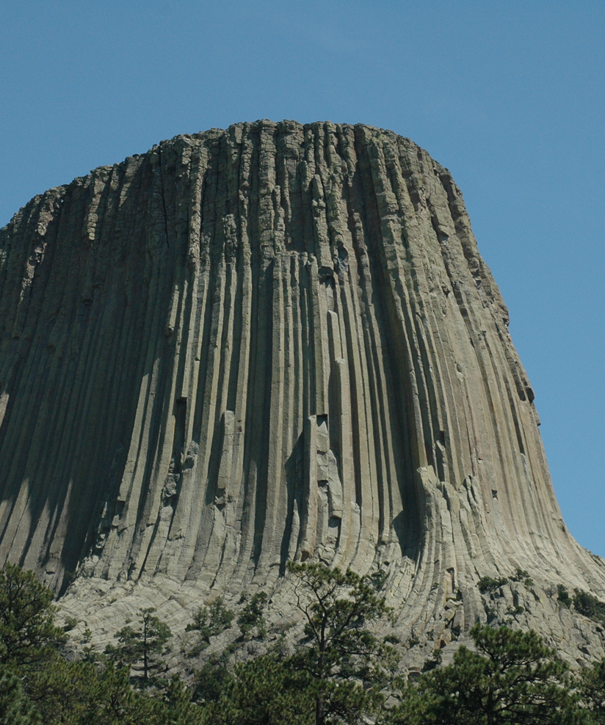
La variazione più rapida
di temperatura: 27°C in soli 2 minuti
(da -20°C a + 7°C) a Spearfish,
South Dakota (USA)
Probabilmente dovuta ad aria phoenizzata

Slide 12
Escursione termica annua
L’escursione termica annua è la differenza di temperatura media fra i mese più caldo, solitamente luglio, e quello più freddo, solitamente gennaio

Slide 13
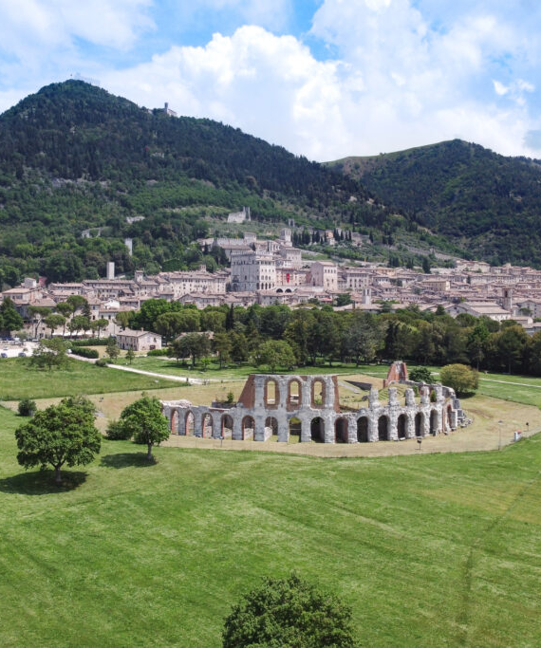
Nelle nostre zone, l’escursione termica annua è intorno ai 17°C
(21°C luglio,
4°C gennaio)

Slide 14
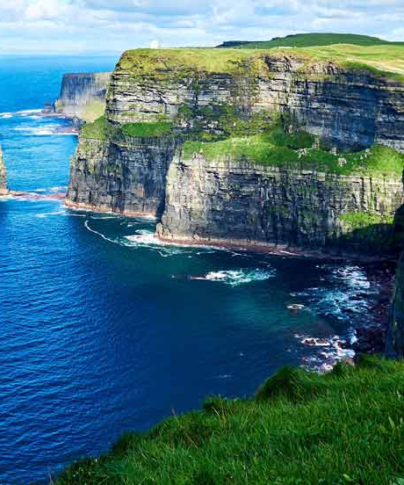
Nelle zone di mare, l’escursione termica annua tende a divenire più bassa. In Irlanda ci sono solo 7°C di differenza fra gennaio e luglio
(7°C / 14°C)

Slide 15

A San Francisco, negli USA, fra l’inverno e l’estate, ci sono meno di 5°C di differenza
(10°C / 14,5°C)

Slide 16
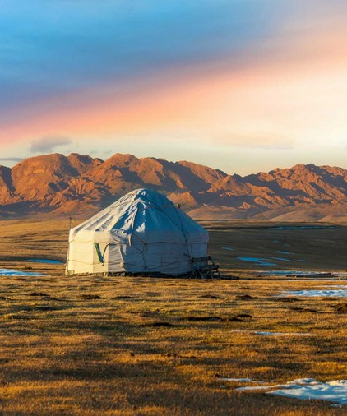
Nelle zone lontane dal mare, con clima continentale, l’escursione termica annua aumenta di molto. In Mongolia, fra l’inverno e l’estate ci sono mediamente 50°C di differenza
(-25°C / + 25°C)

Slide 17
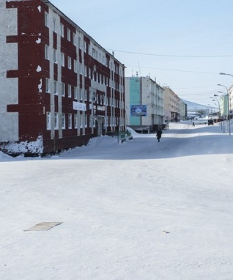
Il record mondiale di escursione termica annua appartiene all’altopiano siberiano. A Verhojansk, fra il mese di gennaio (-48°C) e quello di luglio (17°C) ci sono 65°C di differenza

Slide 18
Escursione termica assoluta
L’escursione termica assoluta è la differenza fra la temperatura più alta e quella più bassa mai registrata in una località

Slide 19
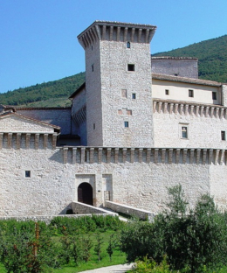
A Gualdo Tadino, l’escursione termica assoluta è di 62°C (40°C nel 2017 / - 22°C nel 1956)

Slide 20
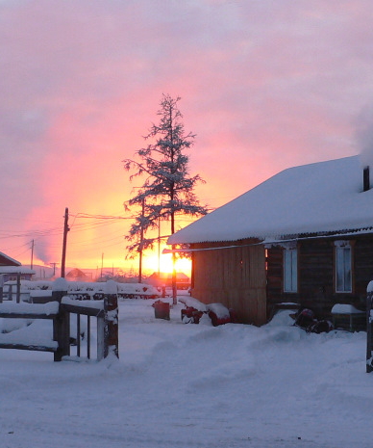

A Verhojansk, in Siberia, l’escursione massima assoluta è di 103, 9°C
(da +33,9°C a – 70°C)

Slide 21

Ed ora, il momento più atteso dai telespettatori
Audience al massimo!

Slide 22

Il TEST
Riuscirà Ludovica a migliorare il suo voto?

Slide 23

Test di verifica
In quali di questi tre casi si verificherà una più alta escursione termica diurna?

Slide 24

In una giornata serena dopo un lungo periodo di pioggia

Slide 25
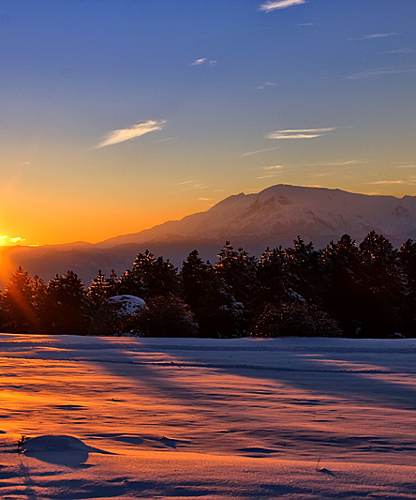
In una giornata serena e senza vento, dopo una abbondante nevicata

Slide 26
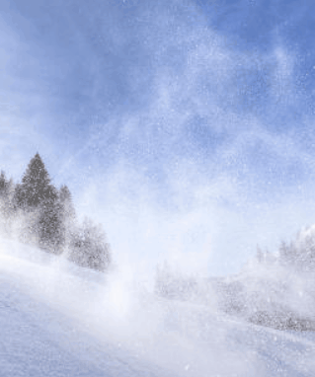
Dopo una nevicata con venti forti e gelidi di tramontana

Slide 27

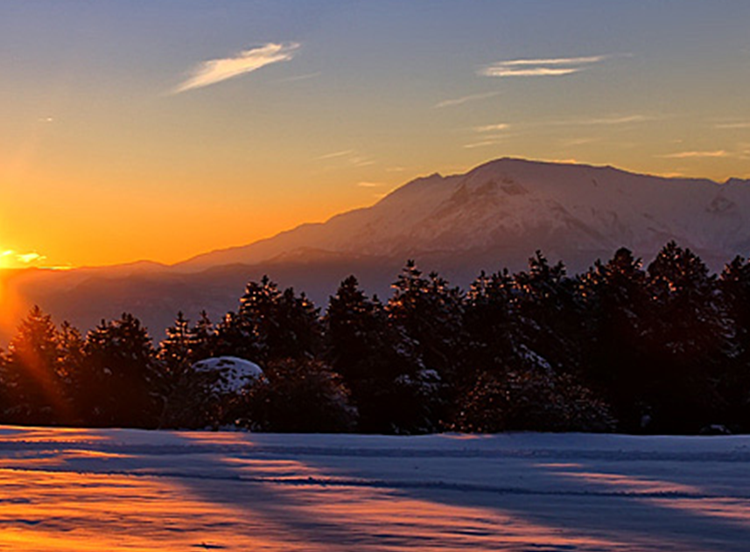
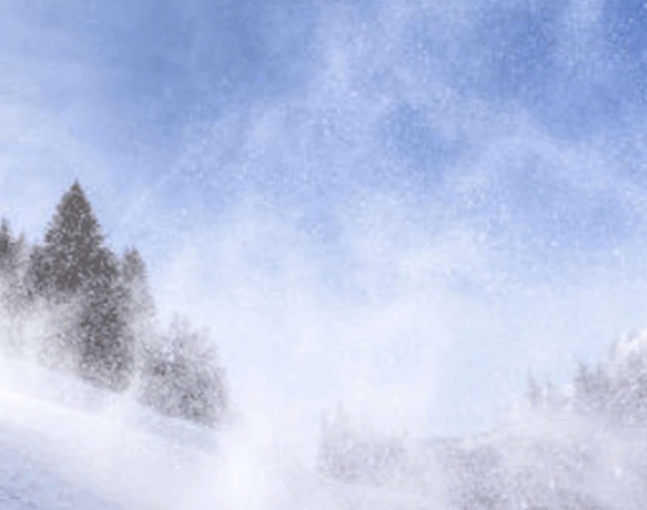
Test di verifica
Giornata serena dopo la pioggia
In quali di questi tre casi si verificherà una più alta escursione termica diurna?
Giornata serena e senza vento
dopo una nevicata
Giornata serena con
tramontana gelida

Slide 28
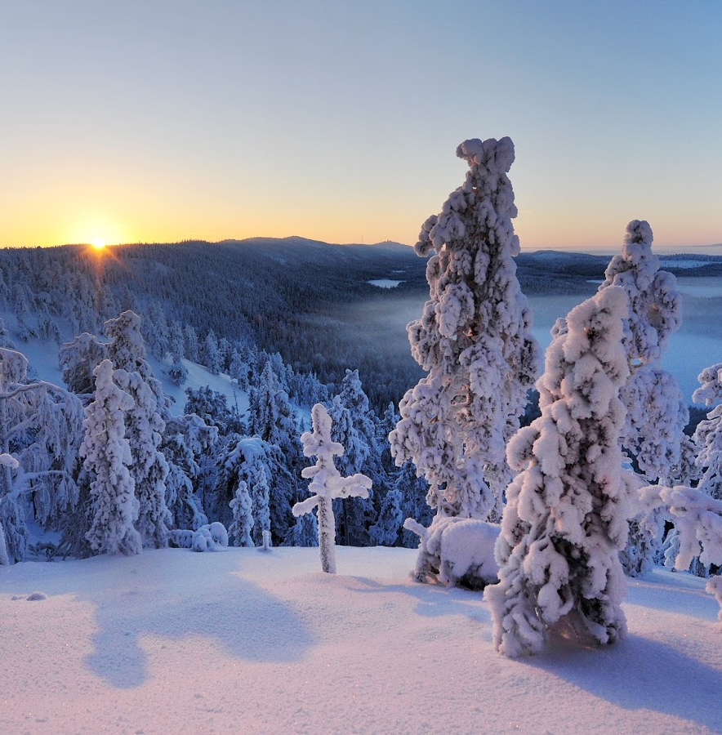
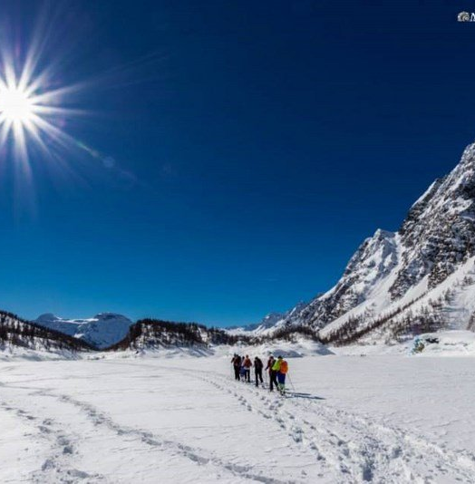
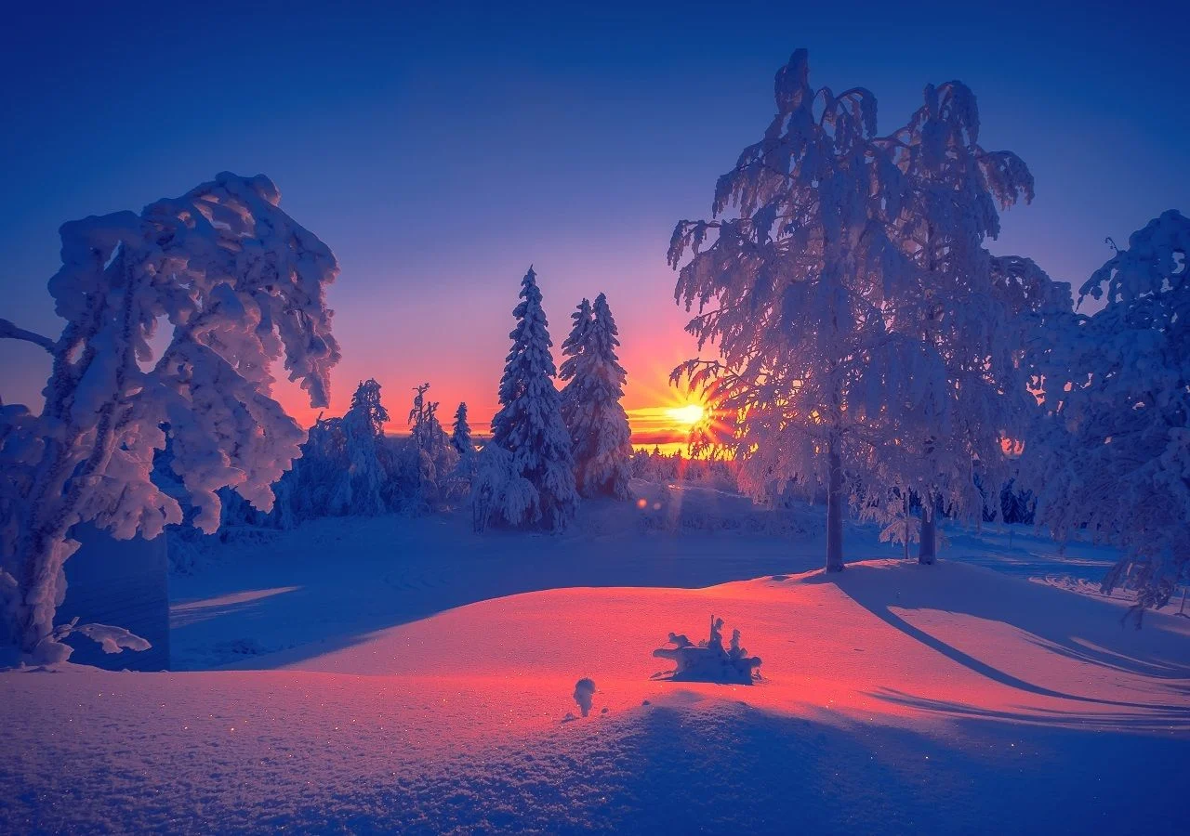
Risposta giusta n° 2
Dopo una nevicata, per effetto albedo, il raffreddamento notturno aumenta e, se manca il vento, l’inversione termica produce minime molto basse, grazie anche alla bassa umidità atmosferica

Slide 29



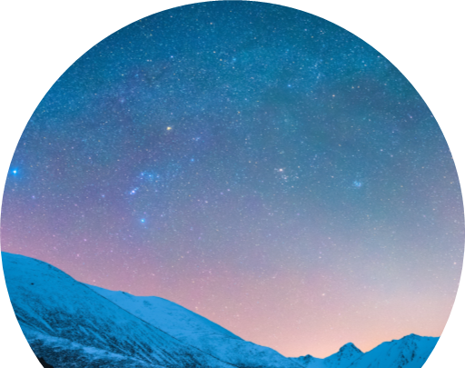
Grazie
Da Umbriameteo

